Slide 1
北極的異想世界
組員：張育緁
工作：查資料、製作ppt、報告

Slide 2
北極包括的地區
丹麥
加拿大
俄羅斯

Slide 3
北極包括的地區
挪威
瑞典
芬蘭

Slide 4
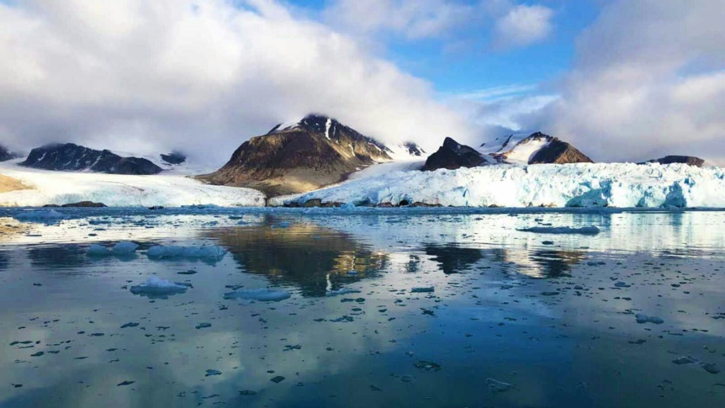
北極包括的地區
冰島
美國
北冰洋
（廣大冰原覆蓋的大洋)

Slide 5
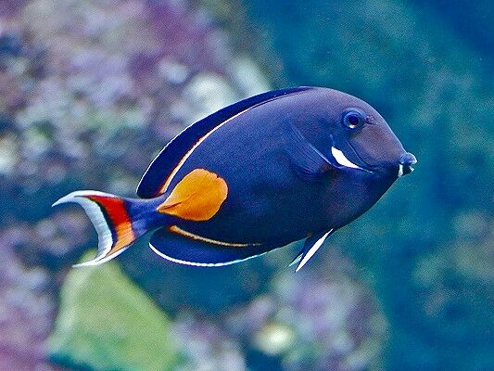
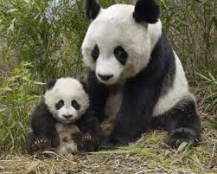
北極的生物體
微生物
魚類
海洋
哺乳動物

Slide 6
北極的氣候
冬天寒冷，夏天涼爽，降水是表現下雪形式，北極降水量很低，部分地區不到50釐米；冬季氣溫通常低至-40℃，最低紀錄是-68℃；水溫通常都保持在2到12℃之間，內陸地區為乾冷。

Slide 7
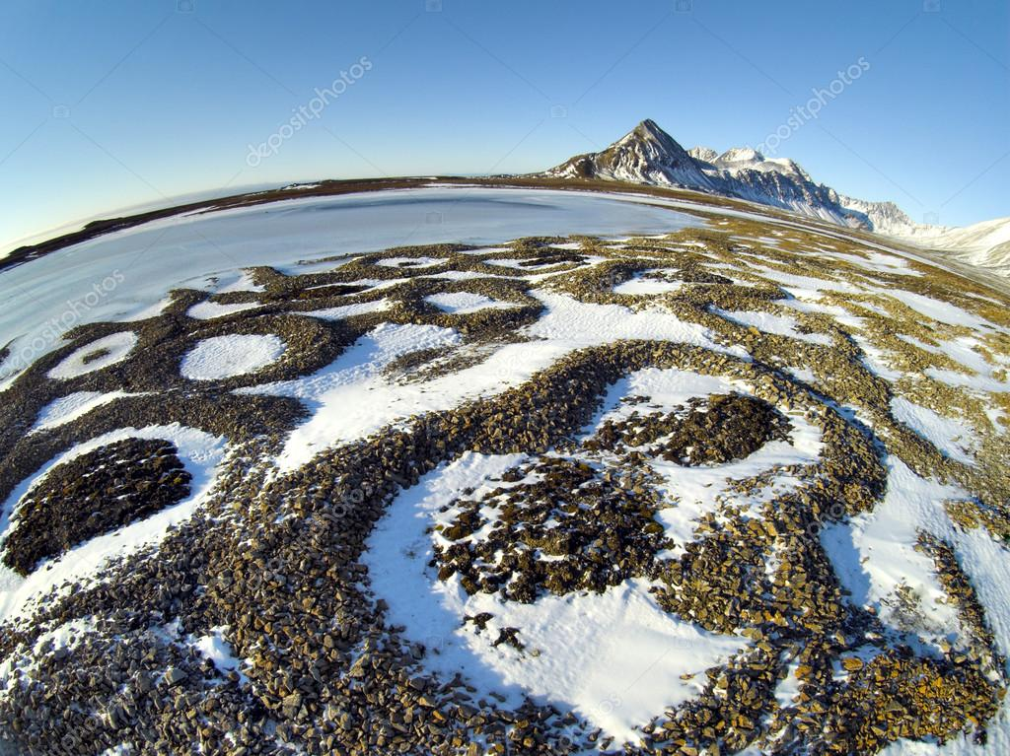
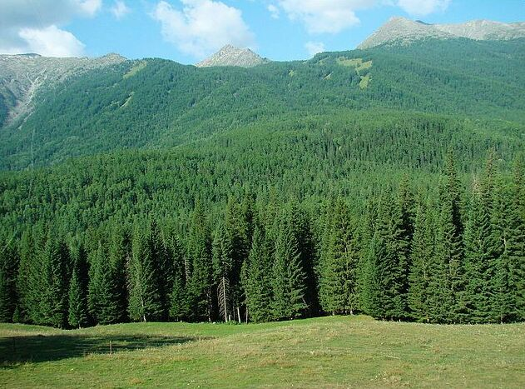
北極的地理
有北極苔原、泰加林帶及島嶼。

Slide 8
介紹北極苔原
北極苔原也叫凍原，生長在寒冷的永久凍土的生物群落，是極端環境下的生物群落。

Slide 9
介紹泰加林帶
起初用來表示亞伯利的處女林，後來逐漸指北部山區的森林。

Slide 10
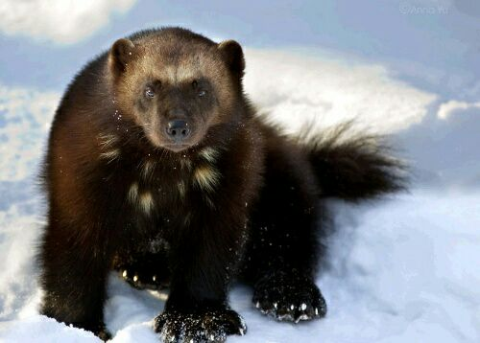
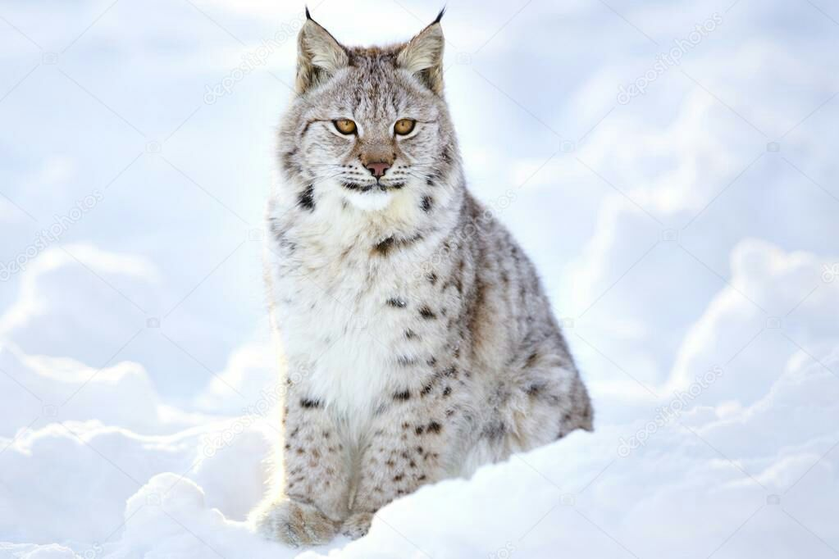
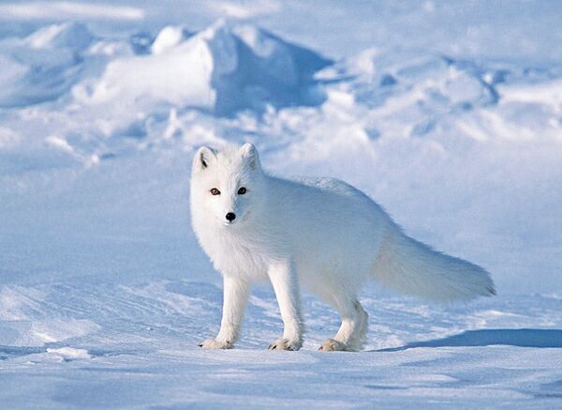
北極的奇特動物
狼獾
加拿大猞猁
北極狐

Slide 11
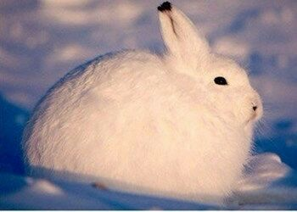
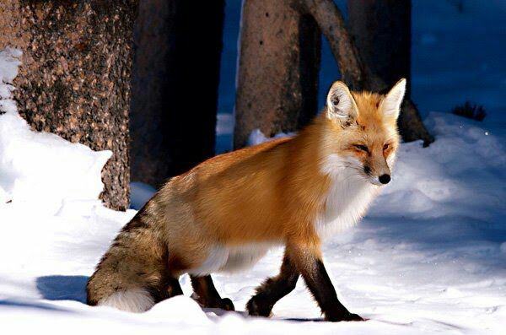
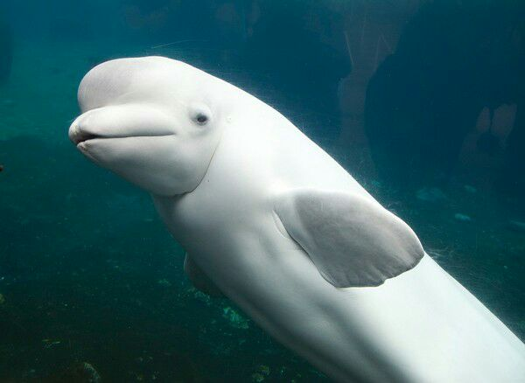
北極的奇特動物
北極兔
紅狐
白鯨

Slide 12
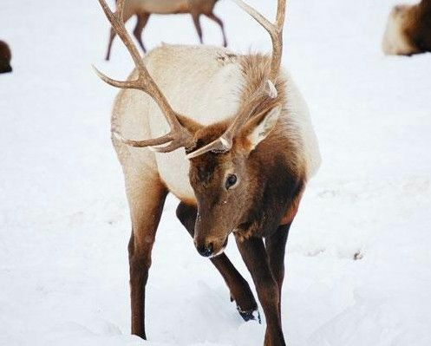
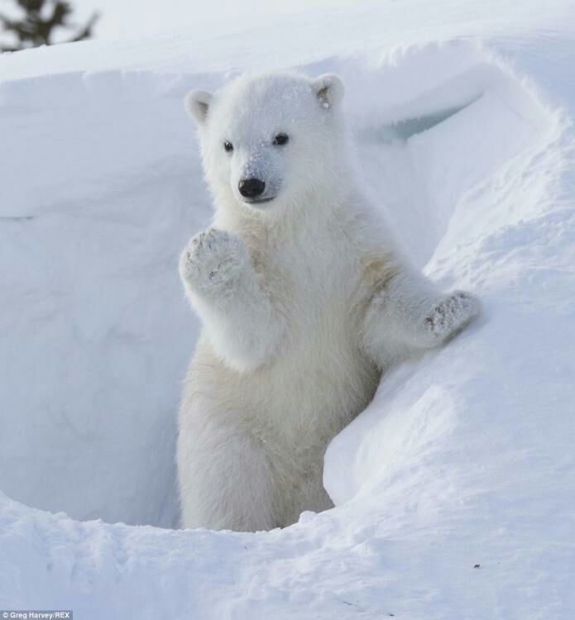
北極的奇特動物
北美馴鹿
北極熊

Slide 13
北極的定義
北極以極晝、極夜為特點，這一邊界和北極樹木線大致對應。

Slide 14
北極極光
是在高緯度的天空，熱層中的原子碰撞的發光現象，太陽系內的其他具有磁場的行星上也有極光。

Slide 15
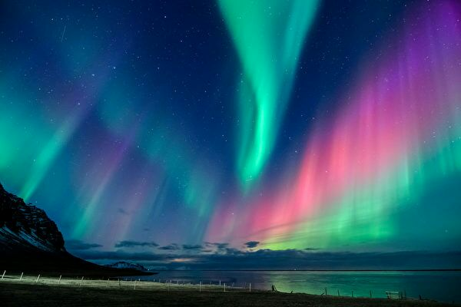
北極極光

Slide 16
極光的名字
人們遵照伽利略的習慣，直接用奧羅拉女神的名字稱呼極光現象。

Slide 17
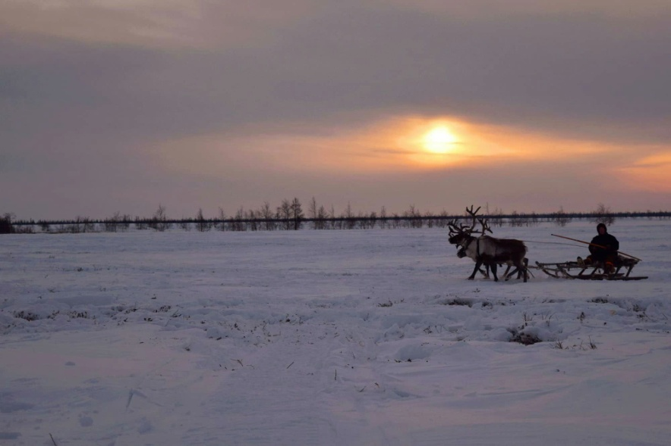
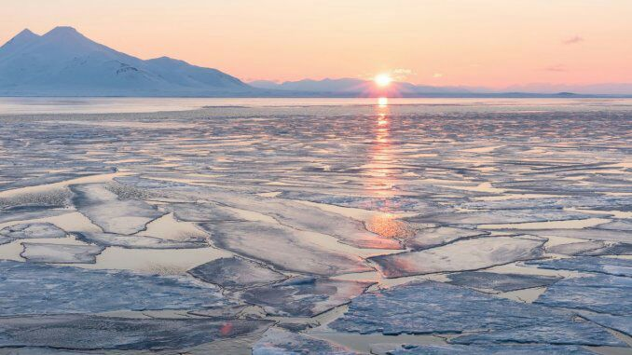
美麗北極

Slide 18
謝謝大家

